Slide 1
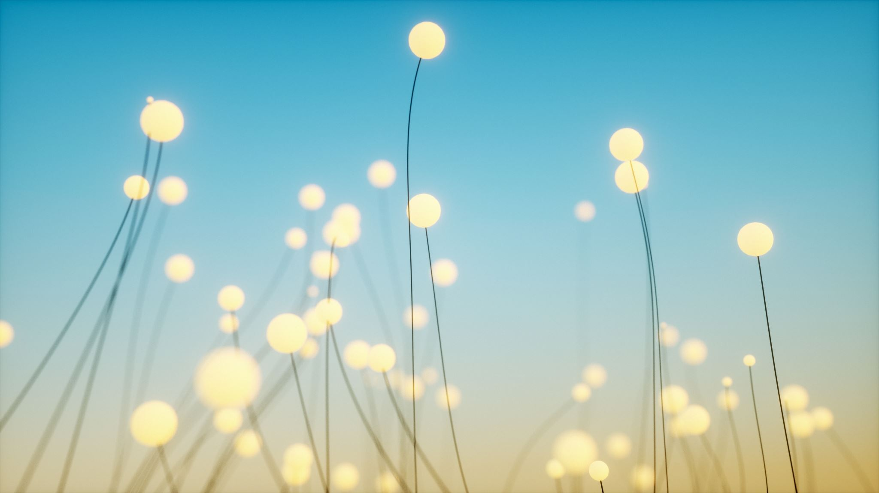
Раст и развиток кај човекот
Тема 2Б: 6.5. Растење

Slide 2
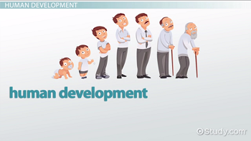
Моето растење- пубертет
Сите знаеме дека од самото раѓање,, па до смртта човекот поминува низ голем број на промени
Промените можат да се поделат во неколку периоди:
Доенче (0-1 год.)
Детство (1-13)
Рана младост (13-15) Појава и траење на пубертет
Адолесценција (15-20)
Зрелост
Старост

Slide 3
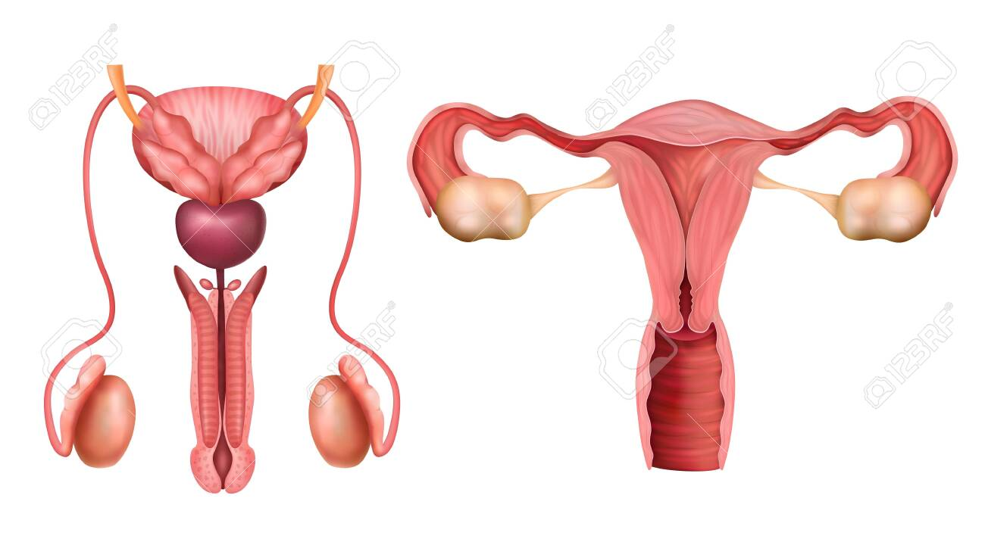
Еден посебен период од развитокот на човекот е и Пубертетот
Пубертет е период кој го обележува зголеменото лачење на хормоните од половите жлезди
Да повториме! Кои се машки и женски полови жлезди? Како се викаат клетките кои ги создаваат половите жлезди? Како се викаат материите кои ги лачат овие жлезди?

Slide 4
За време на пубертетот момчињата и девојчињата поминуваат низ одредени промени.
Промени кај момчињата:
Пубертетот започнува меѓу 12 и 18 година
Промени во гласот
Се зајакнуваат мускулите
Се развиваат рамениците
Се стеснуваат колковите
Се зајакнуваат влакната на лицето и брадата
Се зголемува покриеноста со влакна на одредени делови на телото
Половите жлезди создаваат зрели полови клетки

Slide 5
За време на пубертетот момчињата и девојчињата поминуваат низ одредени промени
Промени кај девојчињата
Пубертетот започнува меѓу 10 и 16 година
Растат градите
Се стеснуваат рамениците
Се заоблуваат колковите ( се шири карлицата)
Влакната се потенки и покриваат некои делови од телото ( под пазувите)
Се појавува за првпат месечевиот циклус – менструација ( половите жлезди создаваат зрели јајце клетки)

Slide 6
Како резултат на лачењето на поголеми количини на полови хормони покрај промени кои се видливи на телото кај момчињата и девојчињата , се појавуваат и промени во однесувањето

Slide 7
За повеќе на страна 100 од учебникот..
Изработил
Митко Јанески
наставник во
ОУ „Даме Груев“- Битола

